Slide 1
Консультация для родителей Тема «Безопасность жизнедеятельности детей»

Slide 2
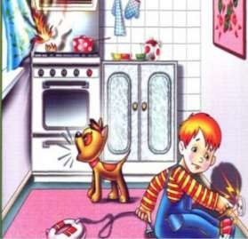
БЕЗОПАСНОСТЬ В ДОМЕ
Острые, колющие и режущие предметы
Все острые, колющие и режущие предметы обязательно надо класть на свои места. Порядок в доме не только для красоты, но и для безопасности
Электрические приборы
1. Уходя из дома и даже из комнаты, обязательно выключай телевизор, магнитофон, утюг и другие электроприборы. 2. Никогда не тяни за электрический провод руками.
3. Ни в коем случае не подходи к оголённым проводам и не дотрагивайся до них

Slide 3
Лекарства и бытовая химия
1. Ни в коем случае не пробуй никакие лекарства. Во-первых, это невкусно, а во-вторых, неправильно принятое лекарство может оказаться ядом.
2. Что такое бытовая химия? Это стиральные порошки, средства для мытья посуды и тп

Slide 4
Газ.
Газ может быть очень опасен. Во-первых, скопившись на кухне, газ может взорваться. Во-вторых, им можно отравиться. Поэтому, почувствовав запах газа, соблюдай следующие правила:
Правило 1. Срочно скажи об этом взрослым.
Правило 2. Надо сразу же открыть окна и проветрить квартиру.
Правило 3. Проверь, закрыты ли краны на плите.
Правило 4. Немедленно позвони по телефону 04.
Правило 5. Ни в коем случае не включай свет и не зажигай спички

Slide 5
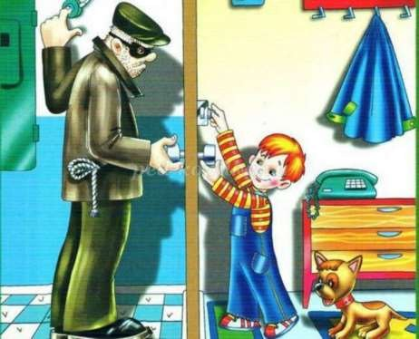
Если ты дома один, запомни следующие правила безопасности
Ни в коем случае не открывай дверь, если звонит незнакомый человек.
На все вопросы и просьбы незнакомца отвечай «Нет».
Если в дверь звонит почтальон, монтёр, врач, всё равно не открывай, если ты не знаешь этих людей. Преступники могут переодеться в любую форму.
Если незнакомый человек пытается открыть твою дверь, сразу же позвони в милицию по телефону 02 и назови свой точный адрес.
Если дома нет телефона, зови на помощь с окна или балкона.
На вопросы незнакомых людей по телефону: «Дома ли родители?» - отвечай, что дома, но они заняты и подойти к телефону не могут..
Не верь, что кто-то придёт или приедет к тебе по просьбе родителей, если родители сами не позвонили тебе или не сообщили об этом заранее.

Slide 6
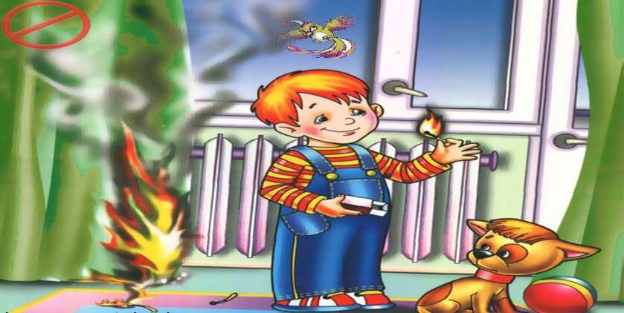
ПОЖАРНАЯ БЕЗОПАСНОСТЬ
Пожары очень опасны. При пожаре могут сгореть вещи, квартира и даже целый дом. Но главное, что при пожаре могут погибнуть люди. Запомни правила противопожарной безопасности.
Не балуйся дома со спичками и зажигалками. Это одна из причин пожаров.
Уходя из комнаты или из дома, не забывай выключать электроприборы.
Не суши бельё над плитой.
Ни в коем случае не зажигай фейерверки, свечи или бенгальские огни дома (и вообще лучше это делать только со взрослыми).
В деревне или на даче без взрослых не подходи к печке и не открывай печную дверцу (от выскочившего уголька может загореться дом).

Slide 7
Если в доме начался пожар
Если огонь небольшой, можно попробовать сразу же затушить его, набросив на него плотную ткань или одеяло или вылив кастрюлю воды.
Если огонь сразу не погас, немедленно убегай из дома в безопасное место. И только после этого позвони в пожарную охрану по телефону 01 или попроси об этом соседей.
Если не можешь убежать из горящей квартиры, сразу же позвони по телефону 01 и сообщи пожарным точный адрес и номер своей квартиры.
При пожаре дым гораздо опаснее огня. Большинство людей при пожаре погибают от дыма. Если чувствуешь, что задыхаешься, опустись на корточки или продвигайся к выходу ползком - внизу дыма меньше.
При пожаре никогда не садись в лифт. Он может отключиться, и ты задохнешься.
Ожидая приезда пожарных, не теряй головы и не выпрыгивай из окна. Тебя обязательно спасут.
Когда приедут пожарные, во всём их слушайся и не бойся. Они лучше знают, как тебя спасти.

Slide 9
БЕЗОПАСНОСТЬ НА ДОРОГАХ.
Переходить улицу можно только по пешеходным переходам. Они обозначаются специальным знаком «Пешеходный переход».
Если нет подземного перехода, ты должен пользоваться переходом со светофором.
Нельзя переходить улицу на красный свет, даже если нет машин.
Переходя улицу, всегда надо смотреть: сначала - налево, а дойдя до середины дороги - направо.
Безопаснее всего переходить улицу с группой пешеходов.
Ни в коем случае нельзя выбегать на дорогу. Перед дорогой надо остановиться.
Нельзя играть на проезжей части дороги и на тротуаре.
Если твои родители забыли, с какой стороны нужно обходить автобус, троллейбус и трамвай, можешь им напомнить, что: автобус, троллейбус, трамвай опасно обходить как спереди, так и сзади. Надо дойти до ближайшего пешеходного перехода и по нему перейти улицу.
Вне населённых пунктов детям разрешается идти только со взрослыми по краю (обочине) навстречу машинам

Slide 10
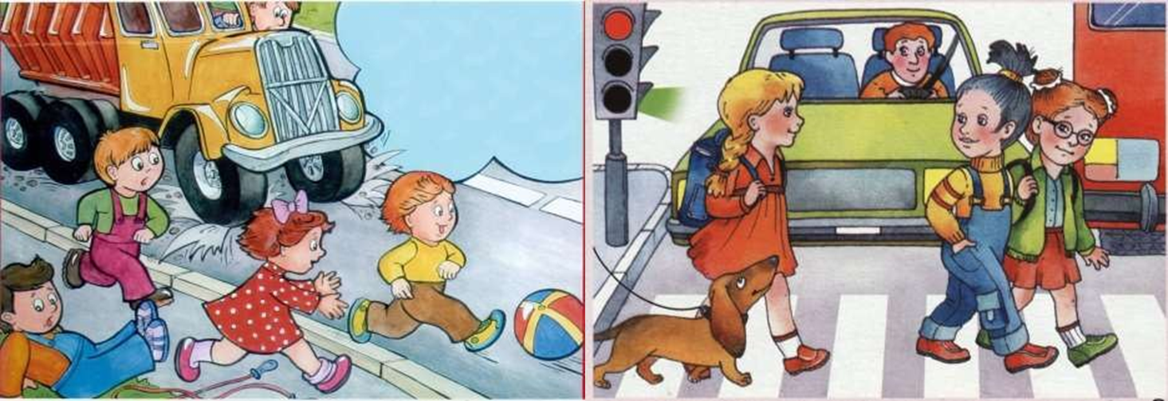

Slide 13
Как защитить себя от заражения COVID-19?
Главное, что нужно сделать родителям – провести беседу с детьми на тему опасности заражения и важности профилактики коронавируса.
К мерам профилактики коронавируса детей врачи относят:
- комплексное укрепление иммунитета ребенка – полноценное питание, прием витаминов, физическая активность, закаливание;
- ограничение контактов с больными людьми;
- отказ от посещения лечебных учреждений без необходимости;
- временное ограничение посещения мест массового скопления людей;
- нельзя касаться рта, носа или глаз немытыми руками;
- нельзя целоваться и здороваться за руку;
- нельзя дотрагиваться до предметов без необходимости: брать посуду, касаться дверных ручек;
- соблюдение гигиены рук;
- использование дезинфицирующих и моющих бытовых средств для обработки поверхностей, использование спиртсодержащих салфеток;
- использование медицинской маски в местах скопления народа, которая должна меняться каждые 2 -3 часа и других подручных средств защиты;
- использование персональных предметов личной гигиены членами семьи;
- проветривание и увлажнение помещения;
- тщательная обработка продуктов, особенно животного происхождения.
Необходимо помнить, что первые симптомы после заражения могут появиться не сразу, а после 10-30 дней. Все зависит от иммунитета зараженного человека. Важно соблюдать профилактические меры каждому человеку, чтобы избежать заражения. COVID-19 сейчас главная и серьезная проблема для человечества.
При соблюдении правил профилактики коронавируса риск заражения существенно снижается.

Slide 14
Спасибо за внимание

